Slide 1
Projet Data Analyst – DWFA
Accès universel à l’eau potable
Consultant : KEVIN pAPAMA (Data Analyst)
Juillet 2025

Slide 2
Contexte
ONG : Drinking Water For All (DWFA)
Mission : Accès mondial à l’eau potable
3 expertises : Création, Modernisation, Conseil
Objectif : Identifier pays à prioriser

Slide 3
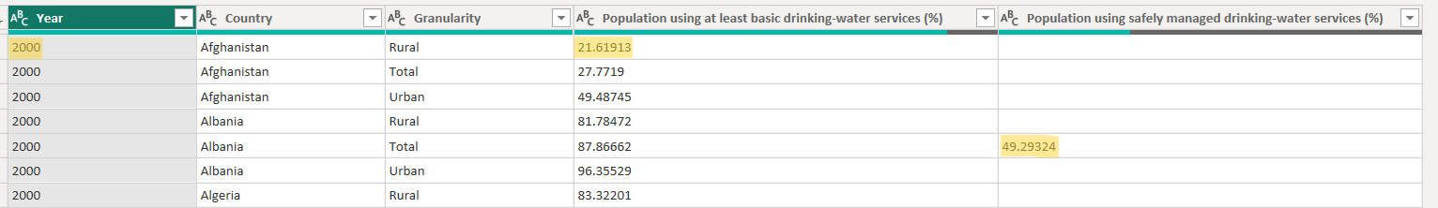
Prétraitement des données
Format : CSV
Data set : Population (2000 à 2018), RegionCountry, PoliticalStability (2000 à 2018), MortalityRateAttributedWater (2016), BasicAndSafelyManagedDrinkingWaterServices (2000 à 2017)
  BasicAndSafelyManagedDrinkingWaterServices :
    Remplacer les points (.) par des virgules (,) dans les valeurs décimales
    Convertir les valeurs des colonnes en pourcentage (pour les parts relatives)
    Convertir la colonne "Année" en valeur

Slide 4
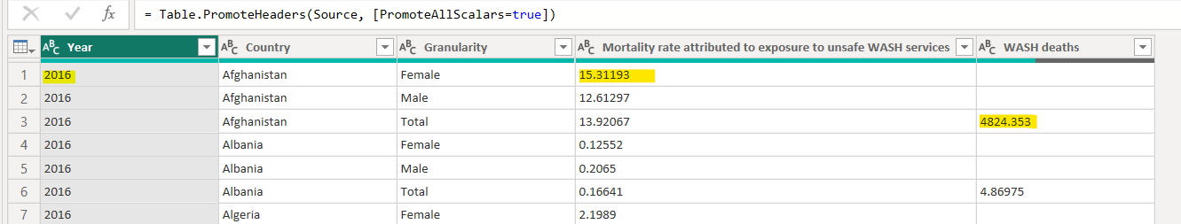
Prétraitement des données
  MortalityRateAttributedWater :
    Convertir la colonne "Année" en valeur ;
    Remplacer les points (.) par des virgules (,) dans les valeurs décimales et convertir ces colonnes en format numérique ;
    Convertir les valeurs des colonnes en pourcentage (pour le taux de mortalité)

Slide 5
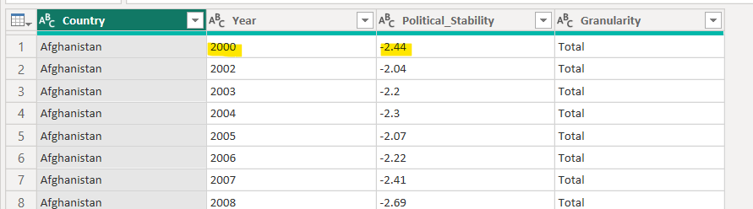
Prétraitement des données
  PoliticalStability :
    Convertir la colonne "Année" en valeur ;
    Remplacer les points (.) par des virgules (,) dans les valeurs décimales et convertir ces colonnes en format numérique ;

Slide 6
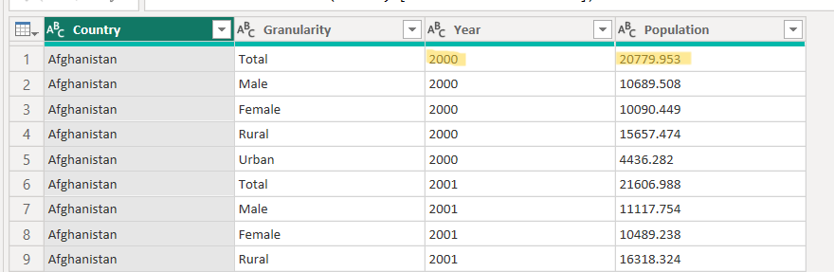
Prétraitement des données
  Population :
    Convertir la colonne "Année" en valeur ;
    Remplacer les points (.) par des virgules (,) dans les valeurs décimales et convertir ces colonnes en format numérique ;

Slide 7
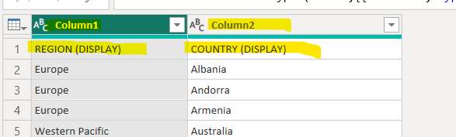
Prétraitement des données
  RegionCountry :
    Suppression de la première ligne;
    Colonne renommée;

Slide 8
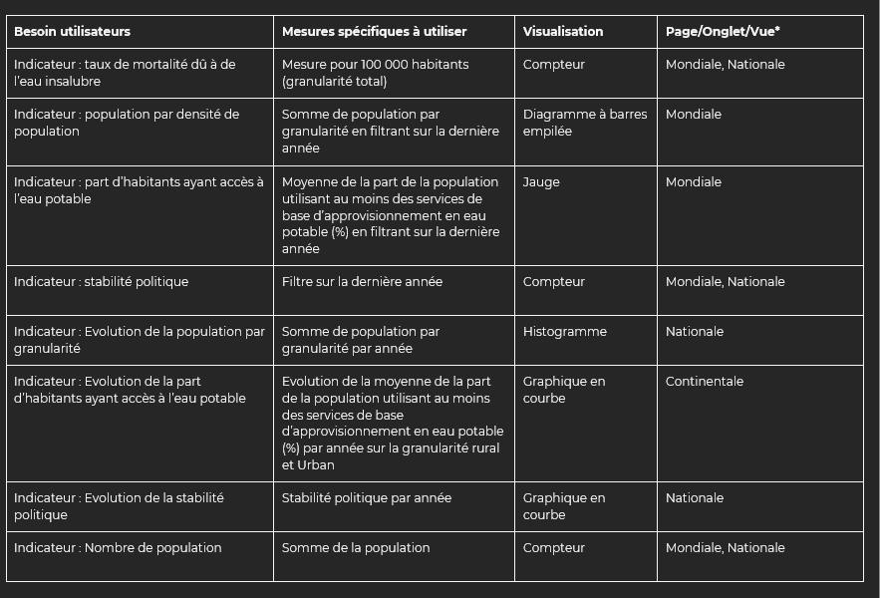
Blueprint

Slide 9
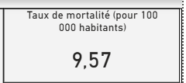
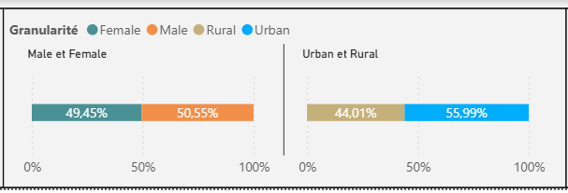
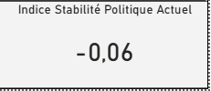
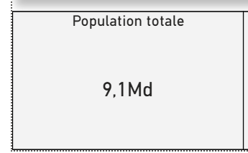
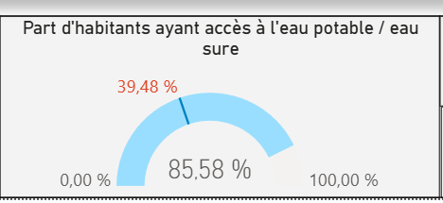
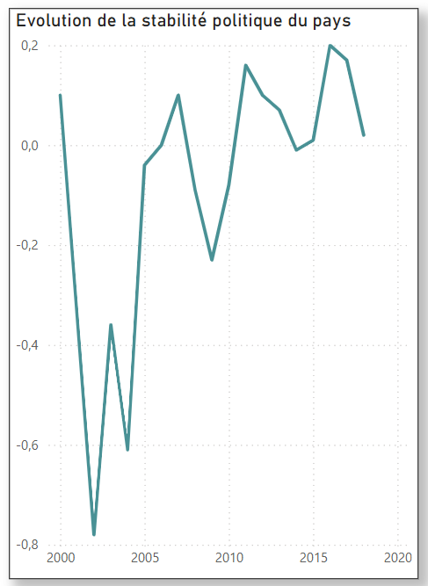
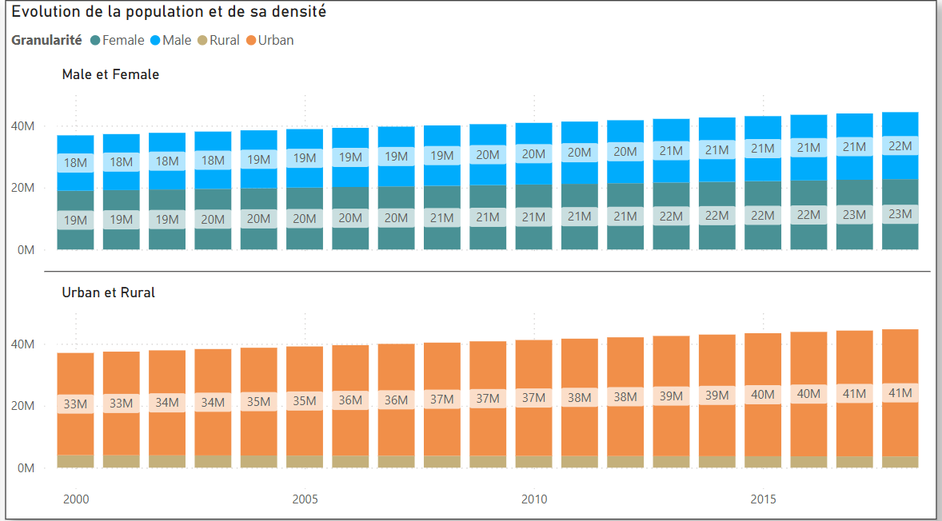
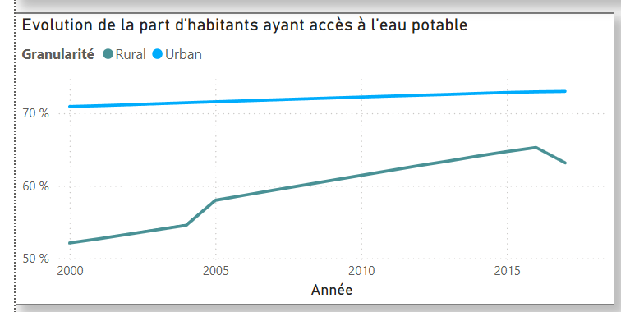
Blueprint

Slide 10
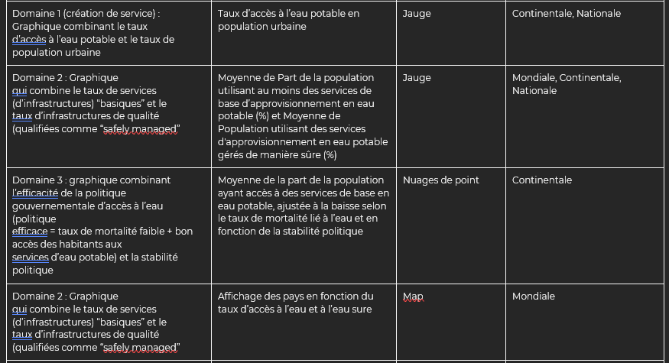
Blueprint

Slide 11
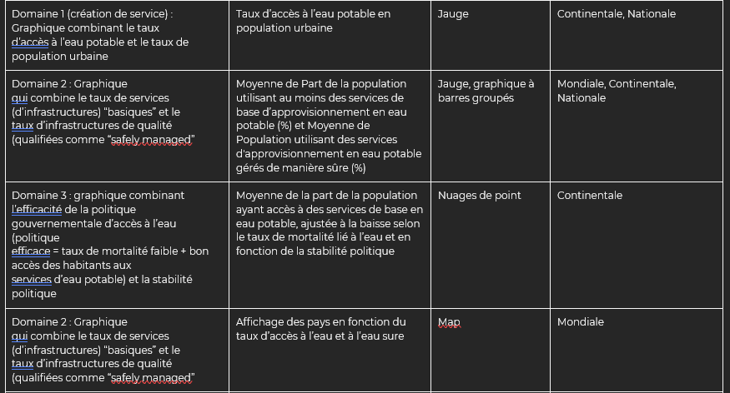
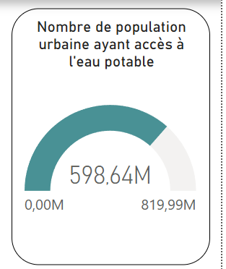
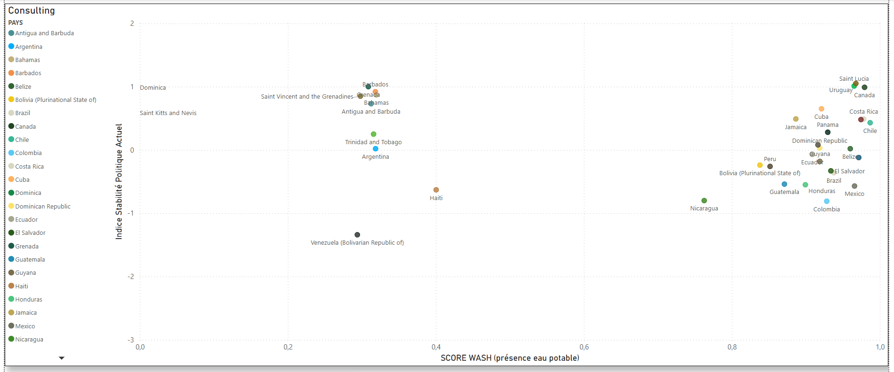
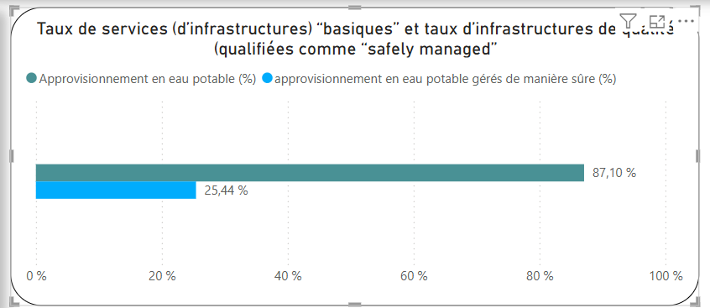
Blueprint

Slide 12
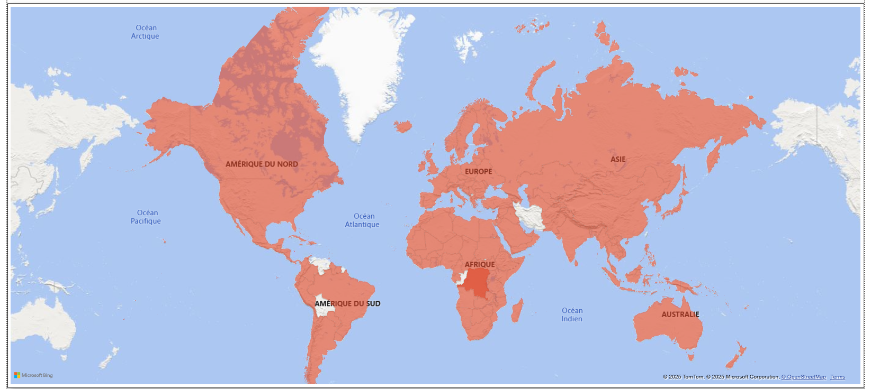
Blueprint

Slide 13
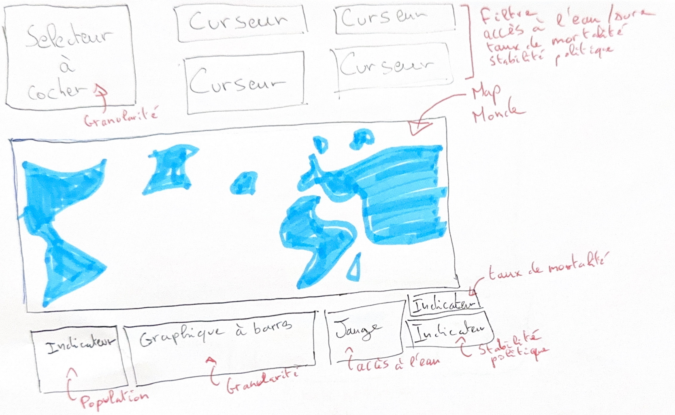
En quoi les vues répondent aux 3 domaines ?
Vue mondiale
Domaine 1 : filtre sur la granularité + filtre sur le taux d’accès à l’eau
Domaine 2 : Filtre sur l’accès à l’eau potable / eau sure
Domaine 3 : Filtre sur le taux de mortalité, eau potable et stabilité politique

Slide 14
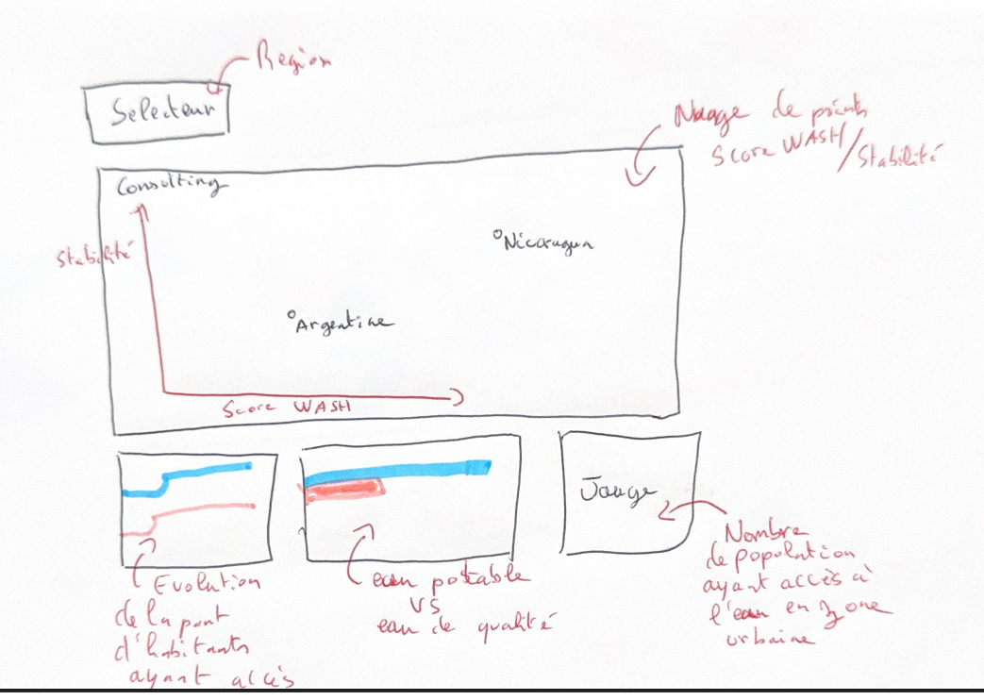
En quoi les vues répondent aux 3 domaines ?
Vue continentale
Domaine 1 : Jauge
Domaine 2 : Graphique à barres groupés
Domaine 3 : Nuage de points

Slide 15
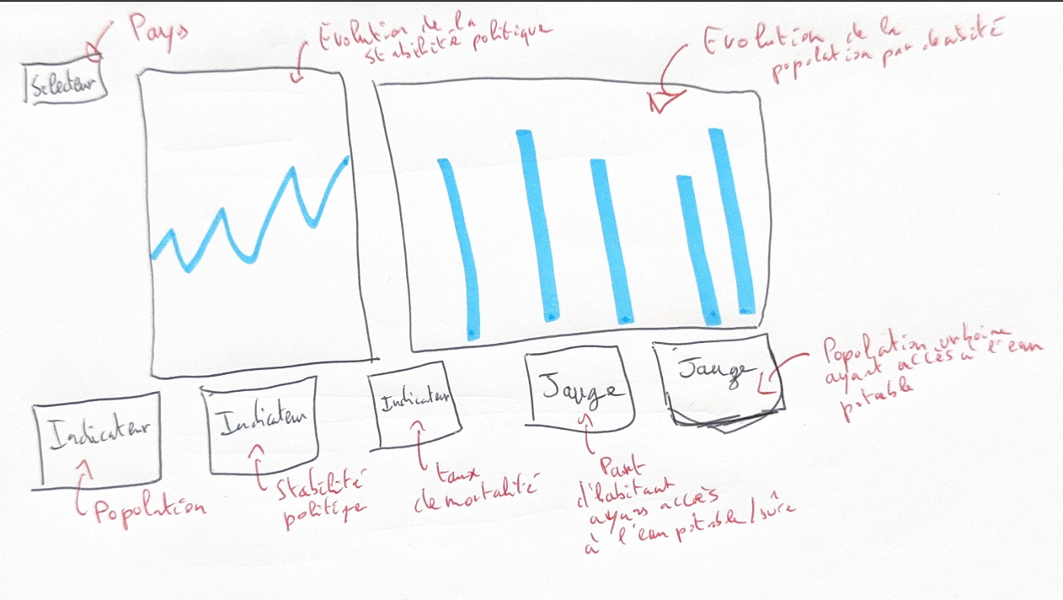
En quoi les vues répondent aux 3 domaines ?
Vue nationale
Domaine 1 : Jauge
Domaine 2 : Jauge
Domaine 3 : Jauge + indicateur stabilité politique + indicateur de taux de mortalité

Slide 16
Outil de visualisation retenu
Outil choisi : Power BI
Gratuit
Support des cartes et filtres interactifs
Aucun coût pour l’analyse en local
Possibilité de publier en ligne avec un compte pro si besoin
Interface intuitive
  prise en main rapide
  Bonne lisibilité des tableaux et graphiques
  Adapté à un public non technique

Slide 17
DEMONSTRATION

